Slide 1


Corso di alta formazione professionale per Patrocinatore Stragiudiziale
(Professionista del risarcimento del danno – Ramo infortunistica stradale)
Legge 04/2013 – Norma Tecnica UNI 11477
Modulo 3 – Assicurazioni
www.joinacademy.it

Slide 2



Le Assicurazioni e l’attività assicurativa:
L’attività assicurativa e le imprese assicuratrici;
Fattore sicurezza;
Evento e rischio;
Eventi assicurabili e non;
Bisogni assicurativi;
Il Contratto di Assicurazione;
Il premio ed effetti del mancato pagamento;
I rami assicurativi (vita, danni);
Il ramo Responsabilità civile;
Responsabilità contrattuale ed extracontrattuale;
Il danno (patrimoniale e non);
La responsabilità civile (semplice e terzi);
Copertura Sinistri;
RCA e disciplina;
Destinatari dell’obbligo assicurativo;
Condizioni di polizza e di tariffa;
La garanzia assicurativa (“area carta verde” e non);
Formule tariffarie, franchigia e durata contratto;
Risarcimento danni e loro natura;
Denuncia del sinistro e Diritto d’azione;
I documenti dell’Assicurazione;
Sanzioni per assenza di Assicurazione.
Argomenti che verranno trattati in questa lezione:

Slide 3

Attività assicurativa
L’attività assicurativa può essere esercitata solo da imprese autorizzate dall’I.S.V.A.P., che è l’organo che vigila sull’attività delle assicurazioni.

Slide 4

Imprese assicuratrici
Come forma societaria le assicurazioni possono essere solo:
Società di capitale, Mutue assicuratrici, Società cooperative autorizzate.

Slide 5

Mutue assicuratrici
Le mutue assicuratrici o Società di mutua assicurazione sono particolari Società mutualistiche operanti nel settore assicurativo italiano nelle quali, salvo la figura dei soci sovventori, la qualità di socio si acquista solo assicurandosi presso la Società e si perde con l'estinguersi dell'assicurazione (art. 2546 C.C.).

Slide 6

Società cooperative
Si tratta di una Società costituita per gestire in comune un’impresa che si prefigge lo scopo di fornire, innanzitutto, agli stessi soci (scopo mutualistico) quei beni o servizi per il conseguimento dei quali la cooperativa è sorta.
Secondo le indicazioni del Codice Civile, il numero minimo di soci di una Società cooperativa non può essere inferiore a 3.

Slide 7

Fattore sicurezza
Uno dei bisogni più importanti per il genere umano è il desiderio di sicurezza
L’Assicurazione è un servizio nato per soddisfare questa esigenza.

Slide 8
Fattore sicurezza
Per essere al riparo dalle conseguenze economiche causate da eventi dannosi, si è ricorso al concetto di solidarietà o di mutualità, grazie al quale più soggetti mettono in comune delle risorse economiche, anche modeste, che vanno ad alimentare un fondo con lo scopo di indennizzare i danni, anche significativi, di coloro che siano stati colpiti da un evento negativo, ovvero a pagare un capitale o una rendita al verificarsi di un evento attinente allo stato di Salute o alla vita umana.

Slide 9
Termini assicurativi
Evento: fenomeno che può accadere o che è già accaduto.
Rischio: possibilità che un evento possa manifestarsi in un futuro più o meno prossimo.

Slide 10
Eventi assicurabili
Aleatori: dovuti al caso, quindi non umanamente prevedibili.
Statisticamente rilevabili: poiché, in caso contrario, non si può prevedere l’entità media del danno.
Dannosi: in quanto comportano un’alterazione negativa della
situazione precedente.

Slide 11
Eventi non assicurabili
Eventi intenzionali: ad esempio, spingo la mia auto in una scarpata.
Eventi non dannosi: ad esempio cado dallo scooter, ma non mi procuro nemmeno un’escoriazione.

Slide 12
I bisogni assicurativi
Bisogni di sicurezza: rispondono ad un’esigenza di protezione da un rischio; esempi: protezione dei beni, sicurezza di ricevere cure adeguate.
Bisogni di benessere: rispondono ad un’esigenza di tranquillità personale e di qualità della vita; esempi: protezione del tenore di vita, garanzia progetti.

Slide 13
I bisogni assicurativi
I bisogni assicurativi sono legati ad una chiara esigenza di protezione tecnica di un rischio: la copertura della responsabilità civile per chi ha un’automobile, la copertura contro il furto di beni, la copertura contro l’incendio di un fabbricato, la copertura contro gli infortuni di un artigiano..

Slide 14
Il contratto di Assicurazione
L’Art. 1882 C.C. afferma:
“l’assicurazione è il contratto con il quale l’assicuratore, verso il pagamento di un premio, si obbliga a rivalere l’assicurato, entro i limiti convenuti, del danno ad esso prodotto da un sinistro (funzione indennitaria), ovvero a pagare una rendita al verificarsi di un evento (funzione previdenziale)”.

Slide 15
Il Rapporto giuridico patrimoniale
Il pagamento di una
somma (premio)
da parte dell’assicurato.
L’assunzione del rischio
(alea economica)
da parte dell’assicuratore.

Slide 16
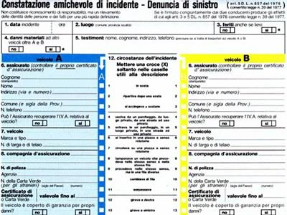
Il contratto assicurativo
E’ un contratto:
di adesione, generalmente aleatorio, a prestazioni corrispettive, bilaterale.

Slide 17
Caratteristiche del contratto
Il contratto assicurativo è un contratto: di adesione (perché il contraente aderisce alle condizioni generali di assicurazione che sono pre-stampate), generalmente aleatorio (perché la prestazione dell’assicuratore avviene solo se si verifica il sinistro o l’evento attinente alla vita umana indicato in polizza), a prestazioni corrispettive (perché la compagnia presta la garanzia se, e solo se, il cliente paga i premi), bilaterale (perché le parti del contratto sono due, da un lato l’assicuratore, dall’altro l’assicurato).

Slide 18

Effetti del contratto
Il contratto di assicurazione dispiega tutti i suoi effetti generalmente:
Dalle ore 24 del giorno di stipula

Slide 19
Figure del contratto
Assicuratore: è la compagnia di assicurazione, munita di autorizzazione I.S.V.A.P.
Contraente: soggetto (persona fisica o giuridica) che stipula con l’assicuratore il contratto e si obbliga a pagare il premio.
Assicurato: è il soggetto (persona fisica o giuridica) per conto del quale è stipulata l’assicurazione, cioè colui che è esposto al rischio.
Beneficiario: soggetto (persona fisica o giuridica) a favore del quale è stipulata l’assicurazione.

Slide 20
Forma ed effetti del contratto
Il contratto deve avere la forma scritta.
Se il contraente ha perso il documento può richiedere copia all’assicuratore
a proprie spese (Art. 1888 C.C. 1° comma).
L’Art. 1899 C.C. stabilisce che il
contratto ha effetto dalle ore 24 del giorno della sua conclusione fino alle
24 dell’ultimo giorno di copertura
riportato in polizza.

Slide 21
Durata del contratto
Anche se il contratto è decennale, l’assicurato ha facoltà di recedere annualmente dallo stesso senza oneri e con preavviso di 60 giorni. Il recente Decreto Bersani (Legge 40/2007) ha dato la possibilità di disdire i contratti decennali (per i contratti stipulati prima dell’entrata in vigore della Legge, la facoltà di recesso può esercitarsi solo dopo il 3° anno di vigenza del contratto).

Slide 22
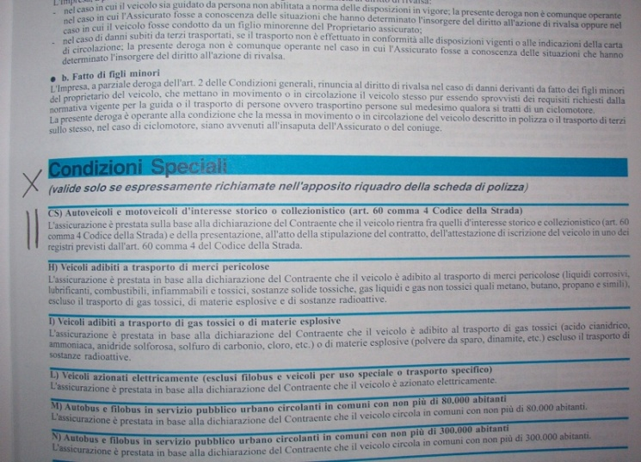
Condizioni contrattuali
Sono raccolte in un fascicolo allegato alla polizza, detto scheda di copertura, esse si suddividono in:
-Generali
-Particolari
-Speciali
-Aggiuntive

Slide 23
Condizioni generali
Si distinguono in: norme che regolano l’assicurazione in generale (pagamento del premio, conseguenze della non conformità al rischio assicurato delle dichiarazioni precontrattuali, variazioni di rischio in corso di contratto, recesso in caso di sinistro, foro competente, oneri fiscali), norme che in via generale regolano uno specifico ramo (prestazione dell’assicuratore, esclusioni di garanzia, elenco dei rischi assicurabili con patto speciale, estensione territoriale delle garanzie, criteri di indennizzo del danno, obblighi in caso di sinistro, gestione delle vertenze di danno).

Slide 24
Condizioni particolari/speciali/aggiuntive
Particolari: predisposte per permettere l’introduzione di deroghe alle condizioni generali, possono essere richiamate in polizza o possono essere operanti automaticamente.
Speciali: sono dirette a rischi specifici propri del ramo, possono essere richiamate in polizza o possono essere operanti automaticamente.
Aggiuntive: riguardano garanzie accessorie o estensioni della garanzia base, devono essere richiamate in polizza.

Slide 25
Il premio
Il premio è la contropartita economica della prestazione assicurativa.
Il pagamento avviene anticipatamente e deve essere eseguito al domicilio del creditore (art. 1182 C.C.).
Il premio può essere: unico, periodico, temporaneo, rateizzato, costante, indicizzato.

Slide 26
Caratteristiche del premio
Il premio può essere: unico (se versato in un’unica soluzione per l’intera durata del periodo assicurativo), periodico (solitamente riferito a periodi annuali), temporaneo (se riguarda contratti di durata inferiore all’anno), rateizzato (se i versamenti sono previsti in frazioni di anno -mese, trimestre, semestre-), costante (se il premio non varia nel tempo), indicizzato (se il premio è legato alla variazione di un parametro di riferimento -es. indice ISTAT sul costo della vita-).

Slide 27
Mancato pagamento del Premio
Il mancato pagamento del premio, o della sua prima rata fissata dal Contratto, sospende la prestazione assicurativa, fino alle 24 del giorno in cui viene riattivato il pagamento.
(Art. 1901 C.C.)

Slide 28
Mancati pagamenti dei Premi successivi
Se non vengono pagati i premi successivi (semestrali), l’assicurazione è sospesa dalle ore 24 del 15° giorno successivo alla data di scadenza.
Il mancato pagamento non ha conseguenze sulla validità del contratto, per cui l’assicuratore ha il diritto di agire per la riscossione del premio.
Il contratto è risolto di diritto se l’assicuratore, dopo 6 mesi dal giorno in cui il premio o la rata sono scaduti, non agisce per la riscossione.

Slide 29

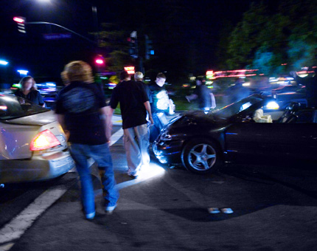
I rami assicurativi
Le assicurazioni si distinguono in due comparti:
Ramo Vita - Ramo Danni

Slide 30
Ramo Vita
Ha come oggetto un evento attinente alla vita umana (morte, invalidità permanente) ovvero una funzione finanziaria (accumulo di un capitale) (esempio: corresponsione ai beneficiari, in caso di morte dell’assicurato, di una somma pari al debito residuo relativo all’accensione di un finanziamento).

Slide 31
Ramo Danni
Ha come oggetto i danni a persone, a cose o al patrimonio, in questo comparto si collocano i rami incendio, furto, infortuni, malattia, responsabilità civile ed altri (esempio: assicurazione incendio e furto di un auto acquistata ricorrendo ad un finanziamento o al leasing).

Slide 32


Il ramo Responsabilità Civile
Nell’assicurazione ramo Responsabilità Civile, l’assicuratore deve tenere indenne l’assicurato per danni causati a terzi in relazione a un fatto accaduto durante il tempo dell’assicurazione, esclusi quelli derivanti da fatti dolosi.

Slide 33
Responsabilità contrattuale
Deriva dalla lesione di un rapporto giuridico relativo (esempio: responsabilità di un professionista verso un cliente) .
La responsabilità contrattuale contiene una presunzione di colpa nei confronti di chi non adempie all’obbligazione, nel senso che questi risponde dei danni derivanti dal suo inadempimento, ove non riesca a dimostrare che l’inadempienza è a lui non imputabile.

Slide 34
Responsabilità extracontrattuale
Deriva dalla lesione di un rapporto giuridico assoluto (esempio: responsabilità del proprietario di un animale per i danni da questo provocati).
Per aversi responsabilità extracontrattuale devono sussistere tutti i seguenti elementi: l’antigiuridicità del fatto, la capacità di intendere e volere, il dolo o la colpa, il danno, il nesso di causalità.

Slide 35
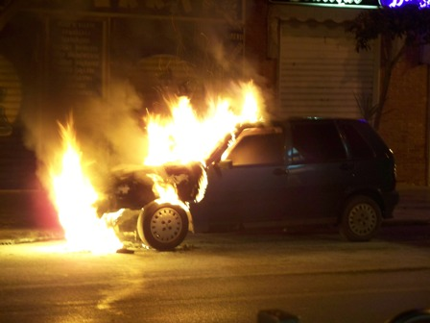
Il Danno
E’ il pregiudizio economico sofferto dal danneggiato in conseguenza di un evento che ha reso la sua situazione diversa e peggiore rispetto a quella precedente lo stesso.
Il danno deve essere: certo e di conseguenza diretta dall’evento.

Slide 36

I danni risarcibili
I danni risarcibili in conseguenza di responsabilità extracontrattuale
sono classificati in:
danno patrimoniale diretto
(danno emergente, lucro cessante,
e danno biologico).

Slide 37
Danni patrimoniali diretti
danno emergente: perdita economica a causa di un determinato evento;
lucro cessante: (mancato guadagno a causa dello stesso evento;
danno biologico: pregiudizio causato dall’evento all’integrità psico-fisica dell’assicurato.

Slide 38
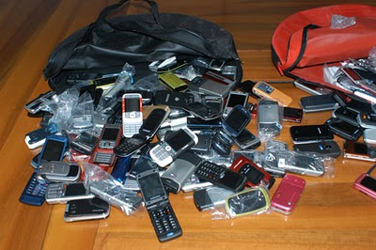
Danno patrimoniale indiretto
Si verifica quando il danno non è la conseguenza diretta del sinistro stesso, ma incide sul patrimonio del danneggiato.

Slide 39

Danno non patrimoniale
Quando non incide sul patrimonio del danneggiato. E’ risarcibile soltanto nei casi specificamente determinati dalla legge (Art. 2059 C.C.)
Esempio: Il danno morale (pregiudizio morale, sofferenza, dolore, infelicità o privazione di opportunità di godimento o di piacere).

Slide 40
La responsabilità civile
Un particolare tipo di assicurazione di responsabilità civile è quella relativa alla circolazione dei veicoli, la cui obbligatorietà, approfondita di seguito è sancita dal Codice della Strada e dal Codice delle Assicurazioni Private.

Slide 41
La responsabilità civile terzi
L’assicuratore si obbliga a tenere indenne l’assicurato di quanto questo sia tenuto a pagare, quale civilmente responsabile, a titolo di risarcimento (capitale, interessi e spese) di danni involontariamente cagionati a terzi per morte, lesioni personali e per danneggiamenti a cose, in conseguenza di un fatto accidentale verificatosi in relazione ai rischi per i quali è stipulata l’assicurazione.

Slide 42
I Soggetti non considerati terzi
Assicurato (persona fisica o giuridica);
coniuge, talvolta il convivente;
figli, gli ascendenti e qualsiasi altro parente o affine convivente;
legali rappresentanti, soci a responsabilità illimitata, amministratori e tutte le persone che con loro si trovino nei rapporti di cui al punto precedente;
Società controllanti, controllate o collegate con i loro amministratori e soci a responsabilità limitata;
dipendenti in occasione di lavoro o servizio;
coloro che, prescindendo dal tipo di rapporto in atto con l’assicurato, subiscano danno in conseguenza della partecipazione all’attività assicurata.

Slide 43
Copertura Sinistri
Sono coperti gli eventi accaduti nel periodo di validità della polizza o nei 15 giorni di ultrattività previsti dal 2° comma dell’Art. 1901 C.C.
Se la richiesta arriva dopo la cessazione della polizza, ma si riferisce ad un danno quando questa era in vigore, il sinistro sarà regolarmente liquidato.
Nelle polizze aziendali o degli studi professionali possono essere risarciti anche i sinistri accaduti prima della stipula o dopo la sua cessazione.
Si tratta di due clausole: claims made e rc postuma.
La prima riguarda i danni provocati a terzi dei quali, però, l’assicurato non sia venuto a conoscenza, la seconda risarcisce quelli dopo la vigenza del contratto, quando l’assicurato cessi di svolgere una determinata attività per quiescenza o per cambio di lavoro.

Slide 44
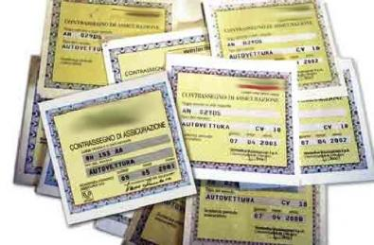
RCA
La Responsabilità Civile Auto, ma vale anche per i natanti, è divenuta obbligatoria in Italia per effetto della Legge N. 990/1969 che è entrata in vigore il 12/06/1971.
Con la Direttiva CEE 92/94 si ha la liberalizzazione delle tariffe RCA, abolendo il “prezzo amministrativo”, lasciando così alle compagnie la facoltà di modificare in via autonoma le tariffe.

Slide 45
Disciplina RCA
La disciplina dell’assicurazione obbligatoria per responsabilità civile auto (RCA) differisce dalla disciplina generale, proprio per la maggior tutela concessa ai danneggiati, soprattutto per:
la costituzione di un fondo di garanzia;
l’azione diretta del danneggiato verso l’assicurazione.

Slide 46
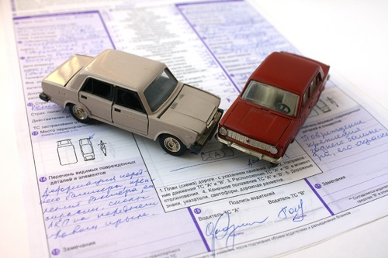
Fondo di garanzia
La costituzione di un fondo di garanzia (composto da una parte dei premi pagati dagli assicurati), ha l’obiettivo di risarcire le vittime di incidenti provocati da veicoli rimasti ignoti o non coperti da assicurazione.

Slide 47
Azione diretta
L’azione diretta del danneggiato verso l’assicurazione, al contrario di quanto accade di regola nel contesto dei rapporti assicurativi, il danneggiato si rivolge direttamente all’assicuratore del responsabile del sinistro (oltre anche al proprietario del veicolo e al conducente), salva la possibilità di ottenere il risarcimento diretto dalla compagnia assicuratrice del veicolo in presenza dei seguenti requisiti:
a) sinistro fra due veicoli entrambi assicurati per la RC auto ed immatricolati in Italia;
b) configurazione di soli danni a cose ovvero di danni alle persone dei conducenti nei limiti delle lesioni cosiddette micro permanenti e sempreché non si verta in ipotesi di danno cagionato al terzo trasportato, cui resta il ricorso all’azione diretta nei confronti dell’assicurazione del veicolo a bordo del quale egli viaggiava.

Slide 48
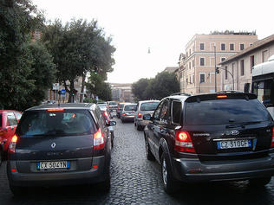
Destinatari dell’obbligo assicurativo
L’obbligo assicurativo grava su colui che ha la disponibilità giuridica del bene, quale responsabile della circolazione, nonchè su tutti coloro che pongono di fatto in circolazione il veicolo.

Slide 49
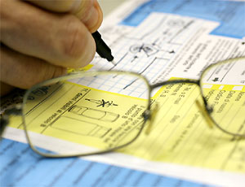
Condizioni di polizza e di tariffa
Determinano il contenuto del Contratto ed integrano, quindi, nel contratto RCA, le condizioni generali che sono da intendersi le clausole che un soggetto, il predisponente, utilizza per regolare uniformemente i propri rapporti contrattuali.

Slide 50
Pagamento prima rata del premio
La prima rata del premio deve essere pagata alla consegna della polizza.
Le rate successive devono essere pagate alle previste scadenze, contro rilascio di quietanze emesse dall’assicuratore che devono indicare la data del pagamento e recare la firma della persona autorizzata a riscuotere il premio.

Slide 51
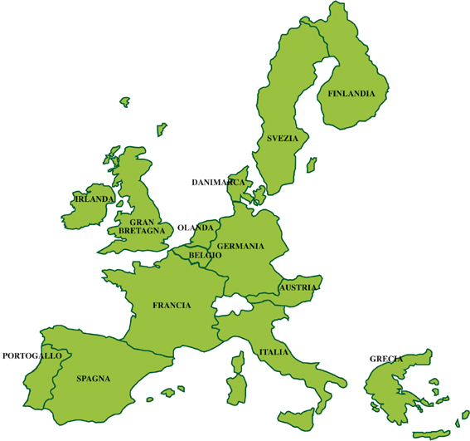
La garanzia assicurativa
La garanzia assicurativa di RCA copre la responsabilità per danni causati sul territorio della Repubblica Italiana e su quello degli altri Stati membri dell’Unione Europea, secondo le condizioni ed entro i limiti stabiliti dalle legislazioni nazionali di ciascuno di tali Stati.

Slide 52
La garanzia assicurativa
L’assicurazione vale altresì per gli altri stati facenti parte del sistema della Carta Verde: l’assicuratore rilascia il certificato internazionale di assicurazione.
La Carta Verde è valida per lo stesso periodo di assicurazione per il quale sono stati pagati il premio o la rata di premio.

Slide 53
Validità polizza RCA
Le auto e i veicoli immatricolati in Italia, grazie alla polizza RCA possono circolare non solo sul territorio italiano, ma anche nei paesi dello Spazio Economico Europeo, cioè Andorra, Austria, Belgio, Bulgaria, Danimarca, Cipro, Croazia, Estonia, Finlandia, Francia, Germania, Gran Bretagna, Grecia, Irlanda, Islanda, Lettonia, Lituania, Lussemburgo, Malta, Norvegia, Olanda, Polonia, Portogallo, Repubblica Ceca, Repubblica Slovacca, Romania, Slovenia, Spagna, Svezia, Svizzera, Ungheria.

Slide 54
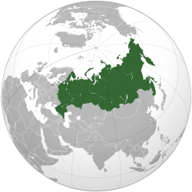
“Area Carta Verde”
Se ci si deve recare in auto in un paese extraeuropeo, è invece necessario possedere la Carta Verde.
I paesi in cui è richiesta la Carta Verde per circolare in auto sono: Albania, Bielorussia, Bosnia Erzegovina, Iran, Israele, Macedonia, Marocco, Moldavia, Russia, Serbia e Montenegro, Tunisia, Turchia, Ucraina.

Slide 55


Stati non “Area Carta Verde”
Se ci si deve recare in auto in uno degli stati non aderenti al sistema Carta Verde, come ad esempio gli Stati Uniti o il Canada, è necessario stipulare direttamente nel paese di destinazione la polizza assicurativa.

Slide 56
Polizze temporanee di frontiera
Se ci si deve recare in auto in un paese extraeuropeo e ci si è dimenticati di richiedere la Carta Verde, è possibile sottoscrivere delle polizze temporanee (le cosiddette Polizze Temporanee di Frontiera) presso gli uffici di frontiera autorizzati. Il costo di queste assicurazioni temporanee è più alto rispetto a quello della Carta Verde.

Slide 57

Formule tariffarie
Le più comuni formule tariffarie sono: bonus/malus, che prevede riduzioni o maggiorazioni di premio, rispettivamente,
in assenza o in presenza
di sinistri nel “periodo di osservazione”.

Slide 58
Clausole di franchigia
L’Assicuratore, con questo tipo di polizza, prevede una franchigia (parte del danno che resta a carico dell’assicurato) per ogni sinistro nell’ammontare precisato in polizza.
Il contraente e l’assicurato sono tenuti in solido a rimborsare all’assicuratore l’importo del risarcimento rientrante nei limiti della franchigia e quindi l’assicuratore è tenuto
a risarcire i danni di valore superiore
al limite minimo stabilito.

Slide 59
Durata del Contratto
Salvo patto contrario, l’assicurazione copre i rischi dal momento in cui è attivata la polizza con il pagamento del premio, fino alla sua scadenza, ovvero, per i contratti a proroga tacita, fino a 15 giorni successivi alla scadenza, sempre che
non sia stata comunicata disdetta.
Le assicurazioni stipulate telefonicamente o con strumenti informatici, da operatori abilitati all’esercizio dell’attività assicurativa in Italia, hanno la stessa validità delle altre polizze assicurative.

Slide 60
Trasferimento della proprietà del veicolo
Nel caso di trasferimento della proprietà del veicolo, il contraente è tenuto a darne comunicazione all’assicuratore e a scegliere, irrevocabilmente, una delle seguenti soluzioni:
Sostituzione con altro veicolo: nel caso di trasferimento di proprietà del veicolo, qualora il contraente, previa restituzione del certificato e contrassegno relativi al veicolo alienato, chieda che la polizza stipulata per detto veicolo sia resa valida per altro veicolo di sua proprietà che comporti una variazione di premio, si procede al conguaglio del premio della annualità in corso, sulla base della tariffa in vigore al momento della variazione.

Slide 61
Trasferimento della proprietà del veicolo
Nel caso di trasferimento della proprietà del veicolo assicurato che comporti cessione del contratto di assicurazione, il cedente fornirà tutte le indicazioni necessarie per il rilascio del nuovo certificato di assicurazione e, ove occorra,
del nuovo contrassegno.
Il cedente resta tenuto al pagamento dei premi successivi fino al momento di detta comunicazione. Per l’assicurazione dello stesso veicolo il cessionario dovrà stipulare un nuovo contratto: l’assicuratore pertanto non rilascerà l’attestazione dello stato di rischio.

Slide 62
Trasferimento della proprietà del veicolo
Riduzione del contratto di assicurazione: in caso di trasferimento della proprietà del veicolo assicurato quando non si verifichino le ipotesi di cui ai precedenti punti, il contratto si risolve dal giorno in cui vengono restituiti all’assicuratore il certificato di assicurazione ed il contrassegno.

Slide 63
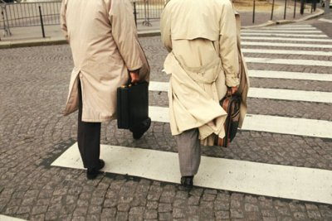
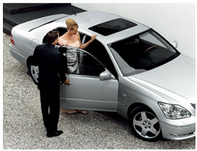
Risarcimento Danni
Sono soggetti risarcibili dall’assicurazione: pedoni, terzi trasportati:
non sono tuttavia considerati terzi: il conducente e, limitatamente ai danni a cose, il convivente more uxorio, i discendenti e gli ascendenti legittimi, i parenti e gli affini entro il terzo grado del conducente, i soci nelle società a responsabilita’ limitata e società di persone
(ove l’assicurato sia una società).

Slide 64
Natura del Danno risarcibile
-Danno alle cose;
-Danno alla persona, che può avere natura di:
-Danno patrimoniale (quando l’invalidità conseguente a sinistro stradale incide sul reddito).
-Danno biologico (per lesioni di non lieve entità).
-Danno esistenziale (che incide in maniera rilevante su specifici aspetti dinamico-relazionali).

Slide 65
Procedura liquidativa
In via generale il danneggiato da incidente stradale può agire, oltre che nei confronti del danneggiante (ex art. 2043 C.C.), direttamente nei confronti dell’assicuratore.
La disciplina prevede in particolare: obbligo
di denuncia mediante compilazione di un modulo, azione diretta verso l’assicuratore della controparte, risarcimento diretto
nei confronti della propria
compagnia assicurativa.

Slide 66

Denuncia di sinistro
L’Art. 1913 C.C. ribadisce l’obbligo per il conducente/proprietario di effettuare la denuncia del sinistro, tale mancanza comporta inadempimento dell’obbligo di avviso, che da diritto all’assicuratore di ridurre l’indennità (Art. 1915 C.C.)

Slide 67
Il modulo (approvato dall’I.S.V.A.P.)
La finalità è quella di far conoscere all’assicuratore, nei termini
più chiari possibili, le modalità di
accadimento del sinistro e le conseguenze dannose dallo stesso derivante.
MODELLO 373 (CID)
Ciò al fine di rendere più rapida la
liquidazione dei sinistri verificatisi!

Slide 68

Art.15 regolamento I.S.V.A.P. n.13/08
Il modulo in questione deve essere consegnato dall’assicuratore al contraente
in occasione della conclusione del contratto
o del rinnovo dello stesso, nonchè
ogni qualvolta venga presentata
una denuncia di sinistro.

Slide 69
Il Diritto d’azione
Il Diritto d’azione consiste nel potere di un soggetto, che si ritiene leso in un diritto o in un interesse legittimo, di richiedere l’intervento giurisdizionale dello Stato per ottenere la reintegrazione dell’ordine turbato.
E’ una delle forme più significative tra le novità giuridiche introdotte dalla Legge n. 990/1969 e dal Codice delle Assicurazioni Private (D. Lgs. n. 209 del 2005) che prevedono il diritto di azione diretta concessa al danneggiato, contro l’assicuratore per il risarcimento del danno.

Slide 70
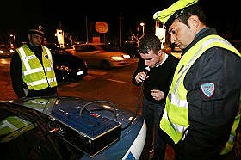
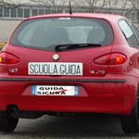
Non operatività dell’Assicurazione
L’assicurazione non è operante nei confronti del contraente-assicurato:
1) se nelle esercitazioni di guida l’allievo non ha al suo fianco persona abilitata a svolgere le funzioni di istruttore;
2) se il conducente guida in stato di ebbrezza o sotto l’effetto di sostanze stupefacenti o psicotrope;
3) nel caso di veicolo con targa di prova, se la circolazione avviene senza l’osservanza delle norme che la disciplinano;
4) in caso di dolo del conducente.

Slide 71
I documenti dell’Assicurazione
- La polizza assicurativa;
- il certificato;
- il contrassegno;
La documentazione prevista riconosce sia un valore interpartes (assicuratore/assicurato) e sia un valore di accertamento dell’esistenza del contratto da parte di altri soggetti cui è riconosciuto il potere di accertamento (Art. 192 C.d.S.).

Slide 72
I documenti dell’Assicurazione
La polizza, pur costituendo il documento probatorio del contratto di assicurazione, non consente di accertare l’esistenza dello stesso da parte di altri soggetti cui è riconosciuto il potere di accertamento o il diritto di verificare che un determinato veicolo sia coperto da assicurazione. Per rendere concretamente possibile tale accertamento e, tenuto conto delle finalità sociali dell’assicurazione obbligatoria, l’assicuratore ha l’obbligo di rilasciare al soggetto contraente altri due documenti speciali: il certificato ed il contrassegno.

Slide 73
I documenti dell’Assicurazione
Per i veicoli immatricolati in Italia, San Marino e Città del Vaticano, l’adempimento degli obblighi dell’assicurazione R.C.A. deve essere comprovato da apposito certificato rilasciato dall’assicuratore, dal quale risulti il periodo di assicurazione per il quale sono stati pagati il premio o la rata di premio. Il certificato di assicurazione deve essere rilasciato per tutti i veicoli tenuti ad avere copertura assicurativa, compresi i rimorchi ed i semirimorchi e deve contenere i dati essenziali per identificare la compagnia assicuratrice e la validità della copertura assicurativa. Il conducente di un veicolo a motore, anche se non proprietario, deve avere con sé il certificato ed esibirlo ad ogni richiesta degli agenti accertatori.

Slide 74
I documenti dell’Assicurazione
Per i veicoli per i quali l’assicurazione è obbligatoria, insieme al certificato assicurativo, l’assicuratore deve consegnare al contraente anche un contrassegno.
Per i rimorchi ed i semirimorchi deve essere distinto da quello della motrice.
Per i veicoli a motore (diversi dai ciclomotori e dai motocicli), il contrassegno assicurativo deve essere esposto ben visibile sul veicolo parte anteriore o sul parabrezza e deve contenere anch’esso i dati essenziali relativi alla copertura assicurativa.

Slide 75
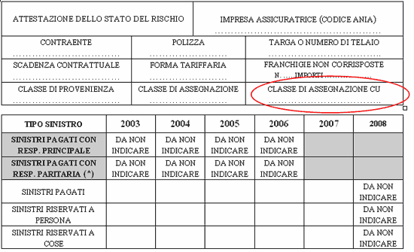
Attestazione sullo stato dei rischi
Alla scadenza annuale dei contratti di Assicurazione obbligatoria, l’assicuratore è tenuto a rilasciare al contraente una attestazione con l’indicazione, tra l’altro, del numero dei sinistri verificatisi negli ultimi 5 anni, oltre alla data di scadenza della stessa, alla classe di merito di provenienza ed alla forma tariffaria.

Slide 76
Sanzioni per assenza di assicurazione
Chiunque circola con un veicolo non coperto da assicurazione è punito con una sanzione amministrativa pecuniaria alla quale può conseguire la sanzione accessoria del sequestro e della confisca del veicolo.
La sanzione per la mancanza della copertura assicurativa si applica sempre alla persona che conduce il veicolo anche se non è proprietaria.

Slide 77
Sanzioni per assenza di assicurazione
Il veicolo che circola senza copertura assicurativa deve essere sempre posto sotto sequestro, ai fini di confisca, da parte dell’agente accertatore.
Se entro i 60 giorni successivi non è attivata l’assicurazione e pagata la sanzione amministrativa, il veicolo è confiscato.

Slide 78
